Slide 1
ft.Middleware
unsere Lösung für Kassenhersteller

Slide 2
Agenda
Herausforderungen für Kassenhersteller
ft.Middleware als Lösung
Funktionsweise
Schnittstelle
Portal und Konfiguration
Getting started & Dokumentation

Slide 3
Herausforderung Fiskalisierung
=> Konformität mit den nationalen Gesetzen implementieren

Slide 4
Herausforderung in Deutschland
Neue Pflichten für Kassensysteme (01.01.2020)
Einzelaufzeichnung
TSE-Pflicht
Archivierung
Belegausgabepflicht
Meldepflicht
Integration einer oder mehrerer TSE-Lösungen
Anpassungen für DSFinV-K
Notes:
Ab dem 1.1.2020 gelten neue Vorschriften für „elektronische Aufzeichnungssysteme, die ‚Kassenfunktion’ haben”:
Die mit diesen Systemen aufgezeichneten Daten müssen durch eine zertifizierte technische Sicherheitseinrichtung (TSE) gegen nachträgliche Veränderungen geschützt werden.
Bei Betriebsprüfungen müssen die aufgezeichneten Daten in einem standardisierten Format – der „Digitalen Schnittstelle der Finanzverwaltung für Kassensysteme” (DSFinV-K) – vorgelegt werden.
Die neuen Pflichten
Die wesentlichen Anforderungen ergeben sich direkt aus dem Gesetz (§146a Abgabenord-
nung) und der Kassensicherungsverordnung (KassenSichV):
● Einzelaufzeichnung: Die Geschäftsvorfälle und anderen Vorgänge müssen einzeln, vollständig, richtig, zeitgerecht und geordnet aufgezeichnet werden.
● TSE-Pflicht: Die digitalen Aufzeichnungen sind durch eine zertifizierte technische Sicherheitseinrichtung zu schützen.
● Datensicherung / Archivierung: Die digitalen Aufzeichnungen sind zu sichern und für Kassen-Nachschauen sowie Außenprüfungen verfügbar zu halten.
● Belegausgabepflicht: Den am Geschäftsvorfall Beteiligten ist ein Beleg über den Geschäftsvorfall auszustellen und zur Verfügung zu stellen.
● Meldepflicht: Dem zuständigen Finanzamt muss die Anschaffung und Außerbetriebnahme eines elektronischen Aufzeichnungssystems innerhalb eines Monats mitgeteilt werden.

Slide 5
ft.Middleware als Lösung
Compliance-As-A-Service durch Integration ins Kassensystem.
Vorteile:
International gleiche Schnittstelle (DE, AT, FR)
Anbindung aller TSE-Lösungen
Export der Daten in den gesetzlich vorgegebenen Formaten
Kann lokal oder im Rechenzentrum betrieben werden
Kostenlos

Slide 6
ft.Middleware als Lösung
Wieso ist die ft.Middleware kostenlos?
erleichtert die „make or buy“ Entscheidung
fiskaltrust bietet über Kassenhändler Fiskalisierungsprodukte für Kassenbetreiber an, z.B.:
Revisionssichere Archivierung der Daten
Automatisierte Meldungen ans Finanzamt
Sorglos-Pakete mit und ohne TSE As-A-Service

Slide 7
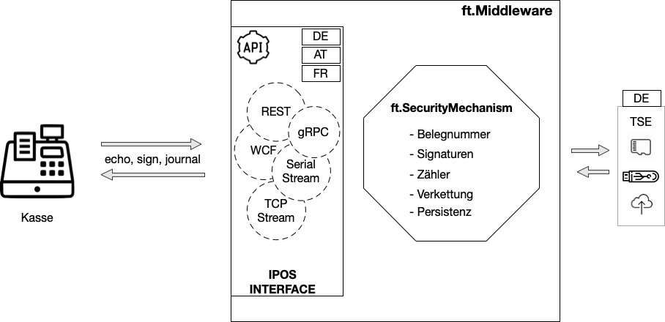
Funktionsweise
Notes:
Das Kassensystem kommuniziert mit der ft.Middleware über das iPOS Interface.
Das iPOS Interface ist gleich für alle unterstützen Länder.
Das iPOS Interface ist über REST, gRPC, WCF, TCP-Stream und Serial-Stream erreichbar.
Das iPOS Interface bietet 3 Methoden: Echo (Verfügbarkeit prüfen), Sign (Signieren der Belegdaten, Absetzen von Sonderbelegen), Journal (Export von Daten)
Die Request werden im ft.SecurityMechanism bearbeitet. Dieser kümmert sich um die Signierung und Persistenz der Daten.

Slide 8
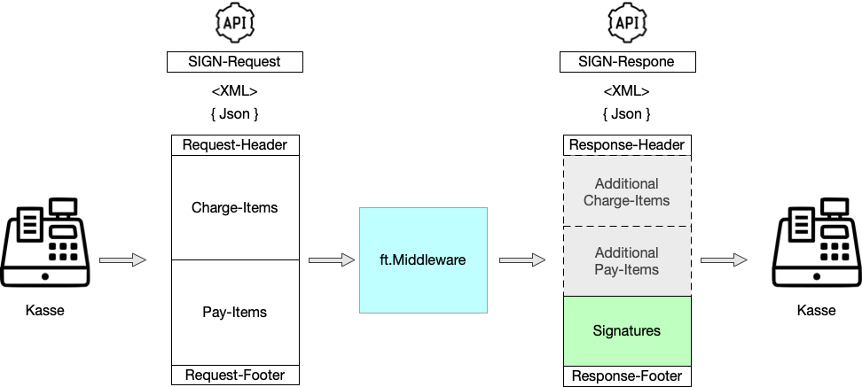
Sign
Notes:
Erläuterung der Sign Methode des IPOS Interface.
Kassensystem sendet mit XML oder JSON formatierte Daten über die Sign Methode des IPOS Interface an die ft.Middleware
Die Request-Daten sind in 4 Blöcke aufgeteilt: Request-Headerdaten, Charge-Items, Pay-Items, und Request-Footerdaten.
Bsp. - Request-Headerdaten: possystem-id, cashbox-id, terminal-id, receipt-moment, receipt-reference, etc
Bsp. - Charge-Item: 1 Bier, 19% MwSt – quantity, amount, vat-rate, chargeitemcase (delivery normal, 19%), charge item moment, etc
Bsp. - Pay-Item: Barzahlung - quantity, amount, payitemcase (bar), pay item moment, etc
Bsp. - Request-Footerdaten: receiptcase (z.b. pos-receipt, zero-receipt), previous receipt reference, user, etc
Die Middleware prozessiert die Daten und sendet die Response-Daten an das Kassensystem zurück. Wichtigster Block ist hierbei der „Signatures“ Block. Die hier enthaltenen Daten müssen auf den Beleg gedruckt werden um Complience zu erhalten.
Die initial an die ft.Middleware gesendeten charge und pay items werden nicht zurückgesendet! Es werden optional nur zusätzliche charge- und pay-item Blöcke zurückgesendet. (diese Funktionalität wird momentan nicht genutzt)
Bsp. Response-Headerdaten: cashbox-id, queue-id, terminal-id, receipt-reference, receipt-moment
Bsp. Signaturen: QR-Code, tse-process-type, tse-process-data, transaktionsnummer, signaturzähler, kassenseriennummer etc. (diese Daten müssen auf den Beleg gedruckt werden)
Bsp. Response-Footerdaten: state, state-data (status, z.b. ok oder tse nicht erreichbar, etc)

Slide 9
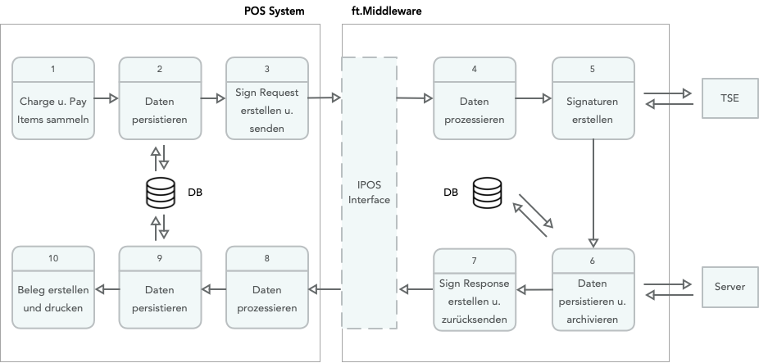
Datenfluss
Notes:
Das POS-System sammelt die charge und pay items für den request.
Das POS-System sollte die Daten lokal persistieren. Die Persistierung der Daten ist wichtig, weil die Request Daten nicht von der Middleware zurückgesendet werden. Zudem ist die lokale Archivierung wichtig für den Fall, dass die fisklatrust Archivierung nicht verfügbar ist.
Das POS-System baut den Request zusammen und sendet die Daten an die Sign-Methode der ft.Middleware.
Die fiskaltrust Middleware prozessiert die Daten, verkettet diese mit Hilfe des internen Security Mechanismus und entscheidet wie sie weiter behandelt werden sollen
Im Falle eines Request, der signiert werden muss, werden die relevanten Daten an die angeschossenen TSE gesendent und von dieser signiert. (Im Falle eines Sonderbelegs werden die Daten nicht signiert - siehe dazu nächste Folie)
Die Daten werden von der Middleware persistiert und alle 5 Sekunden an den fiskaltrust Helipad Server zur Archivierung gesendet.
Der Response wird zusammengebaut und zurück an das POS-System gesendet (der Response beinhaltet wichtige Daten, die auf den Beleg gedruckt werden müssen)
Das Pos-System erhält den Response und prozessiert die darin enthaltenen Daten
Die erhaltenen Daten werden lokal vom POS-System persistiert (siehe dazu auch Pkt. 2)
Der Beleg wird erstellt und gedruckt (er enthält die Daten aus dem Signatur-Block des Response)

Slide 10
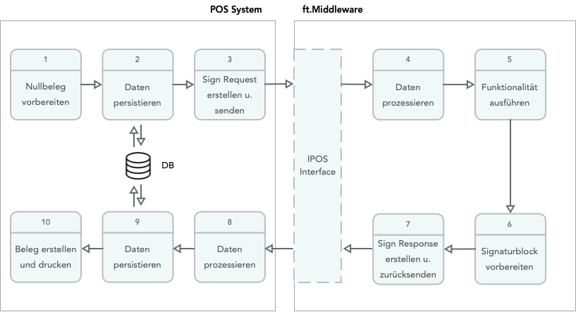
Datenfluss der Sonderbelege (aktivieren Funktionalität: initial-, zero-, daily-, monthly-, …)
Notes:
Sonderbelege führen Funktionalität aus. Z.B. Initialisierung der TSE, Tagesabschuß, Monatsabschluß, etc. Sie werden immer über einen request mit dem receipt-request-case „zero receipt“ also Nullbeleg an die fisklatrust Middleware gesendet.
Das POS-System bereitet den Nullbeleg vor (je nach Funktionalität die ausgeführt werden soll)
Das POS-System sollte die Daten lokal persistieren. Die Persistierung der Daten ist wichtig, weil die Request Daten nicht von der Middleware zurückgesendet werden. Zudem ist die lokale Archivierung wichtig für den Fall, dass die fisklatrust Archivierung nicht verfügbar ist.
Das POS-System baut den Request zusammen und sendet die Daten an die Sign-Methode der ft.Middleware.
Die fiskaltrust Middleware prozessiert die Daten, verkettet diese mit Hilfe des internen Security Mechanismus und entscheidet wie sie weiter behandelt werden sollen
Im Falle eines Sonderbelegs werden die Daten nicht signiert – die angeforderte Funktionalität wird ausgeführt.
Das Ergebnis der getriggerten Funktionalität wird von der Middleware in den Signaturblock gepackt
Der Response wird zusammengebaut und zurück an das POS-System gesendet
Das Pos-System erhält den Response und prozessiert die darin enthaltenen Daten
Die erhaltenen Daten werden lokal vom POS-System persistiert (siehe dazu auch Pkt. 2)
Der Beleg wird erstellt und gedruckt (er enthält Daten aus dem Signatur-Block des Response)

Slide 11
Datenfluss im Fehlerfall (TSE fällt aus)

Slide 12
Datenfluss im Fehlerfall (ft.Middleware fällt aus)

